Slide 1
Открытка "Фронтовой треугольник"
Мастер-класс
Открытка
День Победы
Аппликация

Slide 2
Я поменяла бы все библиотеки, Все в мире томики, томищи и тома За пару слов о милом человеке, За треугольник маленький письма. Е.Н. Чудинских

Slide 3
Форма открытки - треугольник, как напоминание о фронтовых письмах
Писем белые стаи Прилетали на Русь. Их с волненьем читали, Знали их наизусть. Эти письма поныне Не теряют, не жгут Как большую святыню Сыновьям берегут!

Slide 4
Техника исполнения
Лист бумаги формата А-4 состарить с помощью чая. Распечатать поздравление на одной стороне. Дети могут просто подписать.

Slide 5
Открытка
На обратной стороне напечатать импровизированную печать и поздравительную надпись.

Slide 6
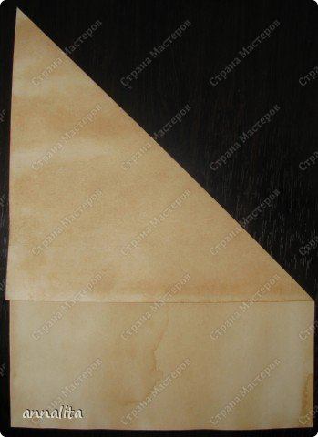
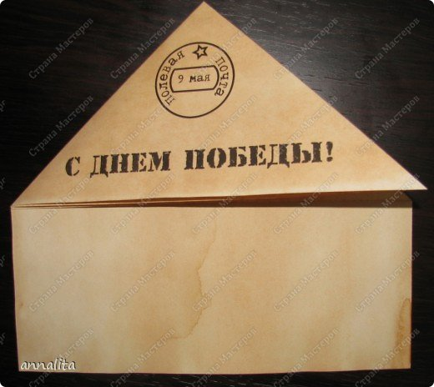
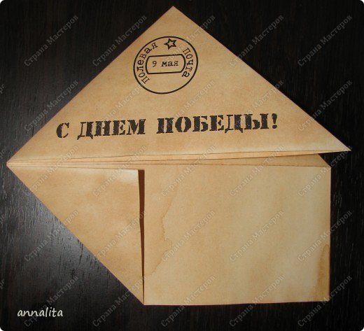
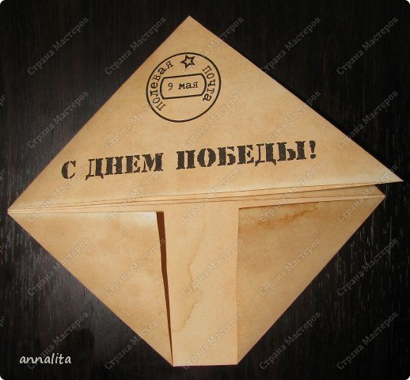
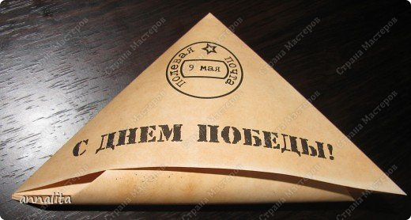
Складывание
Далее предлагается последовательность складывания письма-треугольника.

Slide 7
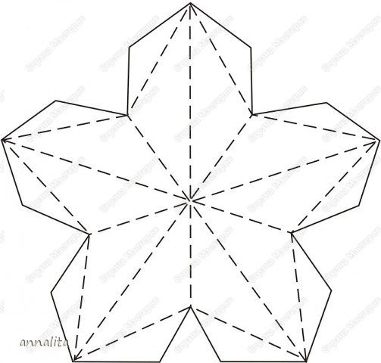
Звезда
Делаем звезду
Шаблон звезды размер приблизительно 5,5 см

Slide 8
Звезда
Обвести шаблон на красную бумагу. Можно сразу шаблон распечатывать на красную бумагу. Вырезать звёздочку Отогнуть клапаны, проработать все линии сгиба .

Slide 9
Цветок
Делаем цветок яблони

Slide 10
Цветок
Шаблон цветка размер приблизительно 3,5 см

Slide 11
Цветок
Обвести шаблон на белую бумагу. Бумагу можно сложить «гармошкой», чтобы получить желаемое количество цветов Вырезать цветок Проработать сердцевинку цветка с помощью карандаша для создания объёма

Slide 12
Цветок
Для тычинок цветка нарезать 4 узких полосочки длиной 3-4 см . Склеить полосочки между собой, накладывая их друг на друга по центру «снежинкой» . Концы тычинок макнуть желтой гуашью.
Вырезать из розовой бумаги кружок (1-1,5 см)– сердцевинку цветка. Можно его по краям надрезать «бахромой» В центр цветка приклеить тычинки , затем розовую сердцевинку. Тычинки поднять вверх.

Slide 13
Листик
Изготавливаем листок. Квадрат зелёной бумаги (размером 4х4 см) сложить вдвое Нарисовать половинку листика и вырезать по контуру.
Для того чтобы листок приобрёл объём, необходимо надрезать его у основания и склеить половинки, наложив одну на другую.

Slide 14
Лента
Георгиевскую ленту можно использовать готовую, можно оранжевую двустороннюю бумагу.
Распечатать черные полоски на принтере с двух сторон.

Slide 15
Собираем открытку
Прикрепляем сначала георгиевскую ленту.
Приклеиваем звёздочку на клапаны.
Располагаем цветочки и листок рядом, приклеиваем их – сначала листик, затем цветы

Slide 16
Открытка
Открытка готова

